Slide 1

舞影纪
DanceVerse
舞动瞬间，数字永存，价值共享。
Notes:
大家好，欢迎参加“舞影纪”小程序的项目汇报。今天，我们将向大家展示一个将舞蹈艺术与前沿数字科技完美融合的创新平台。我们的愿景是“舞动瞬间，数字永存，价值共享”，致力于为每一位舞者和舞蹈爱好者创造一个全新的数字家园。

Slide 2

CONTENTS
01.面向受众分析
我们为谁创造价值？深入剖析核心用户画像与需求场景，明确产品服务的精准对象。
03.程序架构解析
我们如何实现？拆解系统的底层技术架构与逻辑流程，解读稳定高效背后的硬核实力。
02.核心内容介绍
我们提供什么？全方位展示小程序的核心功能与服务模块，呈现完整的产品体验闭环。
04.市场与差异化
我们的独特优势？横向对比现有竞品格局，深度挖掘并阐述我们的核心竞争壁垒与机会。
本次汇报将通过四个维度层层递进，全面展示产品的完整逻辑，从用户到技术，再到市场的完整全景图。
Notes:
本次汇报将分为四个部分。首先，我们将分析我们的核心用户群体，明确我们为谁创造价值。其次，将详细介绍小程序提供的核心功能。接着，我们会解析其稳定、高效的技术架构。最后，通过市场分析，展示我们的独特竞争优势。

Slide 3
01
面向受众分析
我们为谁创造价值？
我们将深度拆解核心用户群体的需求与行为特征，精准定位三类关键角色，并针对每一类受众量身打造独特且不可替代的价值主张，以建立产品与用户之间的深层连接。
Notes:
首先，让我们来探讨第一个问题：我们的小程序究竟为谁服务？我们识别出三类核心用户群体，并为他们量身定制了独特的价值主张。

Slide 4
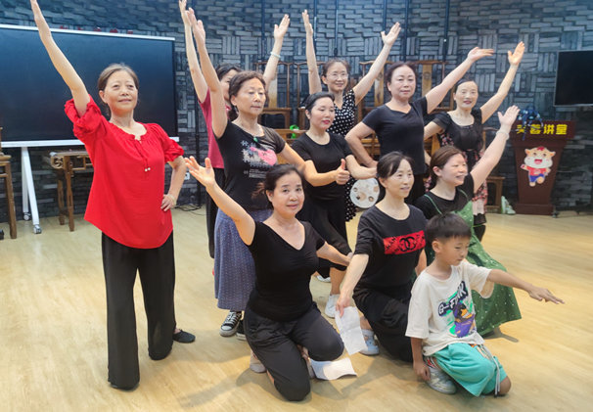
面向团体内部成员
打造专属的数字资产库与创作激励平台
01｜永久珍藏舞团的每一次精彩演出、每一个排练瞬间，都可通过高清影像与4D技术被完整记录留存，汇聚成团队独一无二的数字资产库，让每一份艺术心血都有迹可循。
02｜创作激励创新的激励机制打破艺术与收益的壁垒，成员用心打磨的作品不再只是舞台上的一瞬，更能转化为切实的经济回报，从根源上点燃持续创作的热情。
03｜交流与复盘专属社区提供高效的回看与讨论空间，成员随时分析演出视频细节，针对动作编排与技巧精准交流，在互动中共促舞蹈水平稳步提升。
团队排练现场记录 · 每一个瞬间都值得被珍藏与分享
Notes:
对于舞团内部成员而言，“舞影纪”是一个专属的数字资产库和创作激励平台。它不仅能永久珍藏每一次演出和排练，更能通过创新的收益模式，将艺术价值转化为经济回报，同时还能促进团队内部的交流与复盘，共同提升艺术水平。

Slide 5

面向团员亲朋好友
零距离感受舞台魅力，支持与分享更便捷
01｜随时随地观看
无需亲临现场，亲朋好友通过专属小程序即可打破时空限制，沉浸式观看舞团每一次精彩表演，感受舞台的每一个动人瞬间。
02｜专属支持渠道
提供便捷的付费观看与在线打赏功能，让亲友们能直接为支持的舞者或作品表达心意，每一份支持都将化为舞团成长的温暖动力。
03｜一键分享传播
精彩瞬间一键分享至社交平台，帮助舞团优质内容快速扩散，让更多人发现舞蹈的魅力，共同扩大舞团的公众影响力。
亲友远程互动演示 · 随时随地的情感连接
Notes:
对于团员的亲朋好友来说，“舞影纪”提供了一个便捷的观看体验和情感连接渠道。他们可以打破时空限制，随时随地观看演出；通过付费和打赏等专属方式表达支持；并能轻松地将这份美好分享到社交网络，帮助舞团扩大影响力，最终成为舞团最坚实的后盾。

Slide 6

面向其他观众
发现舞蹈之美，探索多元艺术世界
01. 内容发现平台
为舞蹈爱好者汇聚全球优质作品，打破地域与时间的限制，随时随地发现不同舞团、不同风格的精彩演出，打开艺术视野。
02. 沉浸式观看体验
独创“4D高斯观看”交互模式，彻底告别固定视角。观众可自由切换观看角度与距离，身临其境般感受舞台细节与表演张力。
03. 共建良性艺术生态
每一次付费观看都将直接转化为创作者的收入回报，鼓励更多优秀作品的诞生，形成“创作-欣赏-支持”的正向文化消费循环。
真实剧场氛围的数字化复刻，让每一位观众都能拥有专属的“最佳观演席位”。
Notes:
对于更广泛的观众群体，“舞影纪”是一个发现舞蹈之美的内容平台。这里汇聚了多元的舞蹈作品，特别是我们独特的4D观看模式，能带来革命性的沉浸式体验。观众的每一次观看，都是对艺术创作的直接支持，共同构建一个繁荣的艺术生态。

Slide 7
02
我们提供什么？
舞影纪小程序围绕舞蹈创作者与爱好者的核心需求，打造沉浸式的创新观看模式与专属互动体验；建立公平透明的收益分成机制，让每一份创作都获得应有的回报；同时通过平台流量扶持，实现舞团与作品的高效推广传播，重构数字时代的舞蹈生态。
Notes:
接下来，我将详细介绍“舞影纪”小程序为用户提供的四大核心内容：两种创新的观看模式、公平的收益分成机制，以及强大的舞团推广功能。

Slide 8

舞团节目观看：高清2D模式
经典重现，清晰流畅
01. 影院级画质
提供1080P乃至4K超清分辨率的视频源，每一帧画面都清晰锐利，完美还原舞台光影与服饰色彩的真实质感，让屏幕前的你身临其境。
02. 多机位视角
精心设置全景、中景、特写等多个专业舞台机位。欣赏时可自由切换视角，既能纵览整体舞美布局，也能聚焦舞者的每一个细腻表情与动作。
03. 极致流畅体验
依托高性能云端服务与全球CDN加速网络，彻底告别卡顿与缓冲，即便在复杂网络环境下也能保持丝滑播放，沉浸享受艺术魅力。
经典水下舞蹈《洛神水赋》演示画面 感受高清模式下的视觉细节与艺术张力
Notes:
首先介绍我们最基础的观看模式——高清2D观看。
我们对所有节目都采用专业影视级的拍摄和制作标准，力求带给用户影院级的画质体验。同时，我们为每一场演出配置了多机位视角，方便大家自由选择观看方式。
依托我们强大的云端技术，无论您身在何地，都能享受到稳定流畅的播放，不错过任何一个精彩瞬间。

Slide 9
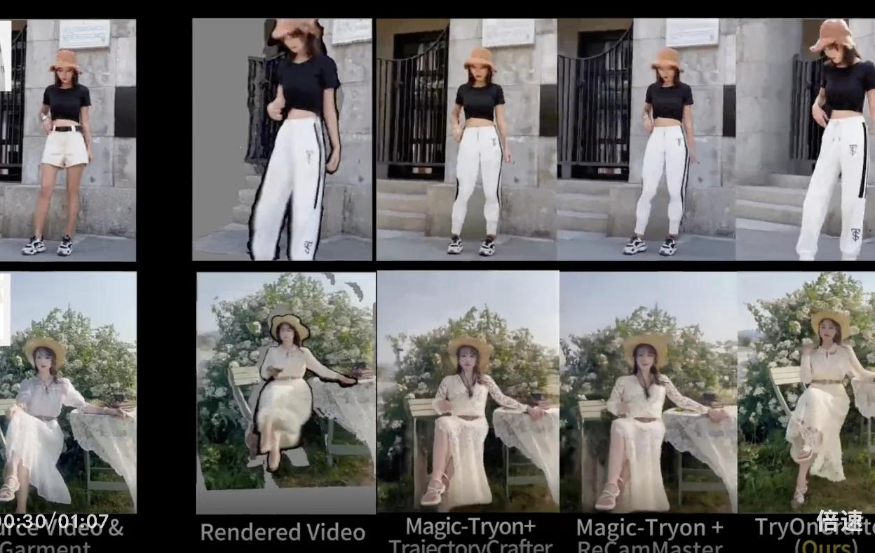
舞团节目观看：4D高斯模式
自由视角，沉浸体验
01. 自由视角 (Free Viewpoint)
打破传统固定机位的束缚，观众只需轻触屏幕即可随意拖动视角，无论是舞台中央的特写还是角落的细节，都能从任意角度、任意距离自由观看。
02. 沉浸式虚实融合
结合前沿VR/AR穿戴设备，让观众仿佛置身于表演现场之中。突破物理空间限制，在虚拟与现实交织的舞台中，感受前所未有的视觉震撼力。
图示：ECCV'26 论文 4D 自由视角技术展示 精准捕捉不同视角下的人物姿态与细节表现
Notes:
我们的王牌功能是革命性的“4D高斯观看模式”。这项前沿技术允许观众自由选择视角，360度无死角欣赏表演。您甚至可以“走进”舞台中央，近距离观察舞者的每一个细节，获得前所未有的沉浸感。这不仅是观看，更是对艺术细节的极致探索。

Slide 10

观看收益分成
让每一次精彩都有价值
01｜基础分成
用户付费观看收入按7:3比例分配，创作者稳享70%核心收益，平台仅保留运营成本。
02｜打赏收益
观众对优质作品的所有打赏金额，平台不做任何抽成，100% 全额归属创作者个人所有。
03｜会员订阅
基于作品月度观看热度进行精准核算，将会员池收入按贡献度定期结算至创作者账户。
04｜激励计划
设立“新星计划”“热门榜”等专项活动，为优质潜力创作者提供额外奖金与流量曝光双重激励。
直观清晰的收益数据后台，实时追踪您的每一笔收入详情。
Notes:
我们坚信，每一次精彩的表演都应获得回报。为此，我们设计了公平透明的收益分成机制。创作者可以从付费观看中获得70%的收入，所有打赏100%归己，同时还有会员订阅和平台激励计划。我们致力于构建一个创作者、平台、观众三方共赢的良性生态。

Slide 11

舞团介绍推广
打造舞团的线上名片
01｜舞团专属主页
构建舞团专属线上空间，集中呈现简介、发展历程、成员档案与荣誉奖项，全方位展示舞团专业形象与深厚底蕴。
02｜核心作品展示
聚合所有舞台视频与创作影像，打造沉浸式作品浏览体验，让观众直观感受舞团的艺术风格与表演张力。
03｜动态与商业联结
实时更新演出预告、幕后花絮拉近粉丝距离；设立官方合作通道，高效对接商演邀约与跨界项目，拓宽发展可能。
专业视觉呈现 · 精准传递艺术魅力 让潜在观众与合作伙伴一眼心动
让每一次旋转都被记录，让每一支舞蹈都被看见，打造独一无二的艺术品牌阵地。
Notes:
除了内容分享，“舞影纪”还是舞团的线上名片。每个舞团都拥有一个专业的主页，可以全面展示舞团信息、作品和动态。这不仅能提升品牌形象，扩大粉丝群体，更能吸引潜在的商业合作机会，为舞团的发展创造更多可能。

Slide 12
03
程序架构解析
我们如何实现？
优秀的用户体验源于稳固的底层技术基石。本页将深入拆解支撑“舞影纪”稳定运行的前后端协同逻辑、数据流转安全机制以及高性能渲染的核心技术栈，为您展示产品背后看不见的强大力量。
Notes:
一个优秀的产品离不开坚实的技术支撑。接下来，我将用通俗易懂的方式，为大家解析“舞影纪”小程序稳定、高效、安全的技术架构。

Slide 13
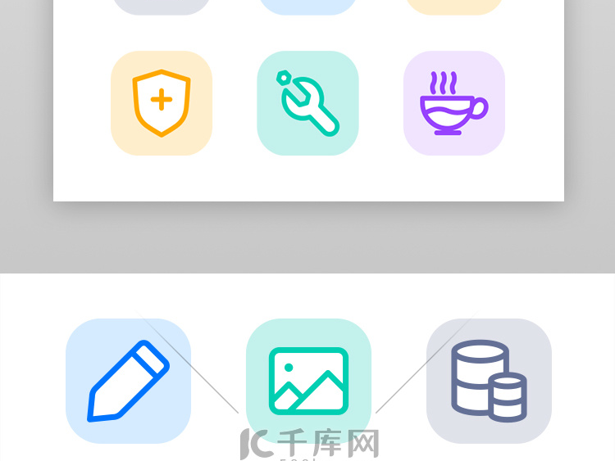

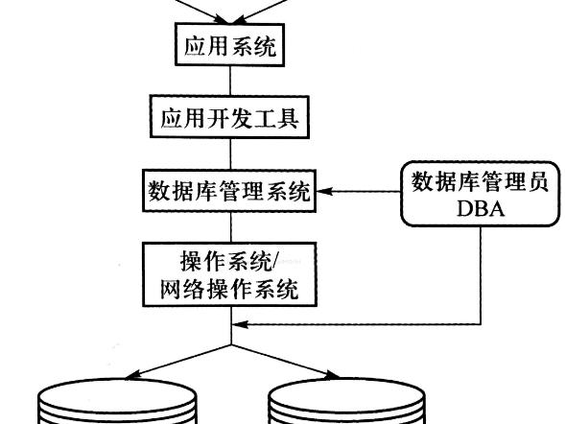
稳定、高效、安全的技术基石
01｜用户端 (您的手机)
02｜服务端 (云端服务器)
03｜数据存储 (数据库)
智能遥控器
强大中央厨房
巨大安全仓库
采用双线程设计的交互界面，负责展示与操作响应，确保您在播放和点击时的每一次反馈都灵敏流畅，无延迟卡顿。
承担内容分发、复杂业务逻辑处理，包括会员付费结算、创作者收益分成及基于大数据的个性化内容智能推荐。
集中存储海量用户行为数据、作品信息与数字资产，所有敏感信息均经过高强度加密处理，全方位保障安全。
Notes:
我们的整体技术架构就像一个高效协作的团队，分为三个紧密配合的部分：您手中的手机作为“智能遥控器”，负责所有的界面展示和操作响应；云端服务器就像“强大的中央厨房”，处理付费、分成等复杂业务和智能推荐；而我们的数据库，则是一个“巨大的安全仓库”，加密保存所有的重要信息和资产。三者无缝衔接，共同为您提供稳定、高效、安全的使用体验。

Slide 14
04
市场与差异化
我们的独特优势
尽管当前市场已存在相关工具类小程序，但“舞影纪”凭借鲜明的艺术定位、深度定制的功能服务以及对舞蹈影像的专业理解，构建起无法被简单复制的核心壁垒，精准填补了行业空白。
Notes:
最后，让我们看看市场格局以及“舞影纪”的独特优势。虽然市场上有相关的小程序，但我们在定位和功能上有着显著的差异化。

Slide 15

差异化分析与独特优势
01 / 参考案例：剧院与文博类小程序
UGC 分享与分成
首创舞蹈内容变现机制，赋能每一位舞者。
内容模式单一：多以官方PGC内容输出为主，用户仅能被动接收剧院演出信息、展览讲解等标准化服务。
核心价值局限：聚焦票务交易与文化知识单向传递，缺少对用户个人创作和深度参与的激励与支持。
4D 高斯技术应用
打造自由视角沉浸体验，颠覆观看交互。
垂直社区生态构建
强社交连接属性，沉淀核心用户粘性。
弱社交属性：用户间互动壁垒较高，难以形成活跃的兴趣圈层，平台更像是一个工具而非社区。
总结：区别于传统工具类产品，我们从 “内容消费” 转向 “价值共创”，构建了完整的舞蹈垂直生态闭环。
三者叠加形成 “内容+技术+社区” 的复合壁垒，让我们在同类竞品中脱颖而出。
Notes:
与传统的剧院或文博类小程序不同，“舞影纪”是一个UGC平台，我们的核心是内容分享与价值共创。我们首创了舞蹈领域的收益分成模式，并应用了领先的4D技术，致力于构建一个充满活力的舞蹈垂直社区。这三大优势构成了我们独特的市场竞争力。

Slide 16

感谢观看
让每一次舞动都化作永恒的数字艺术，开启舞影纪的未来篇章
Notes:
我的汇报到此结束。感谢大家的聆听。我们相信，“舞影纪”将开启一个舞蹈艺术数字化的新时代，让每一个舞动的瞬间都能被永久珍藏，并创造出无限的价值。谢谢！

